Slide 1
Linguo : Un moyen rapide et facile d’apprendre une nouvelle langue

Slide 2
Ergonomie :
Pour notre application nous avons choisie d’appliquer le même design sur toutes les pages pour que l’utilisateur se sente comme chez lui pendant la navigation entre les pages.
Nous avons utilisé la couleur bleu clair car nous pensons que c’est une couleurs propice au travail et c’est une couleur qui met à l’aise l’utilisateur

Slide 3
Nous avons choisi de signifié la présence de boutons en change la forme du curseur quand on passe sur cela mêmes.
Nous avons choisi de faire des boutons de forme arrondie dans l’optique de rendre l’application ludique et intéressante pour les jeunes.
L’utilisateur pourra choisir la langue qu’il souhaite apprendre dans l’écran d’accueil .
Il devra ensuite crée un compte et se connecter.
Nous avons ensuite fournie haut sommet de chaque pages des boutons permettant de naviguer facilement entre les fonctionnalités de l’application.

Slide 4
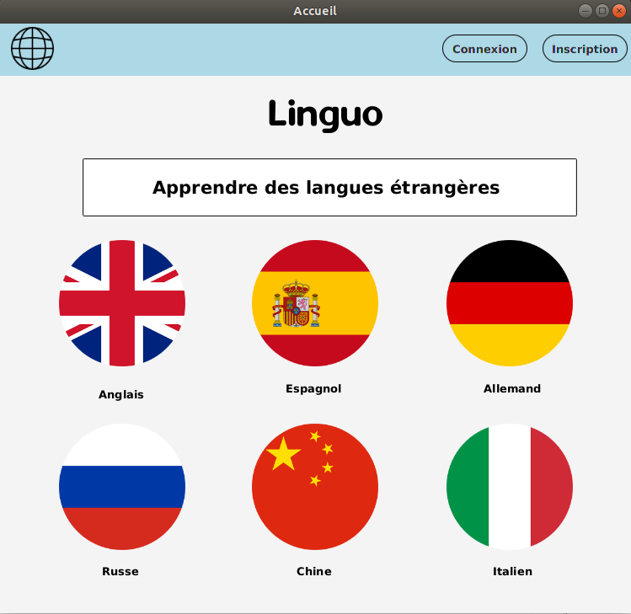
Voici notre page d’accueil qui reprend donc le style de toutes les autres pages

Slide 5
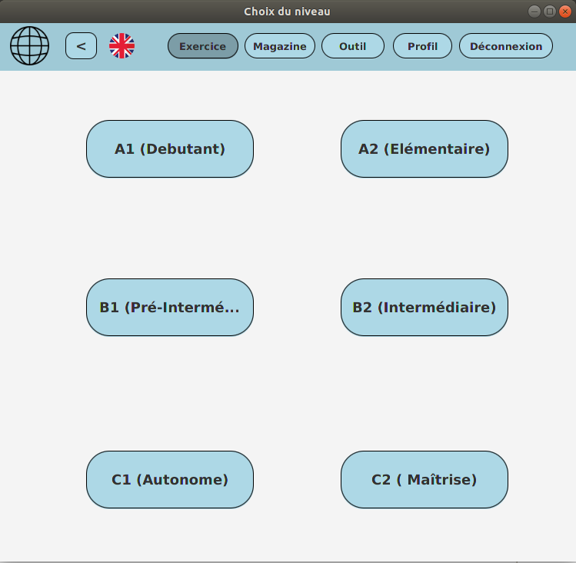
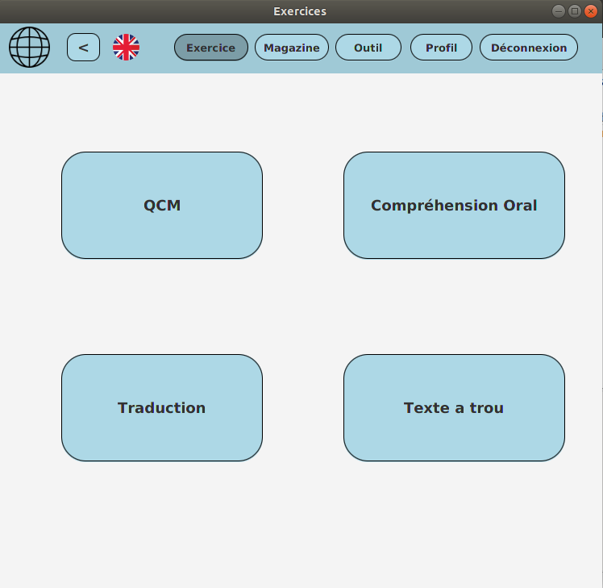
Les différentes fonctionnalités proposé par l’application sont :
Une partie Atelier qui regroupe les différents type d’exercices pour que l’utilisateur s’entraîne et test ses connaissances , il pourra ainsi pratiquer 4 différents types d’exercices et il pourra au préalable choisir la difficulté de ces exercices

Slide 6
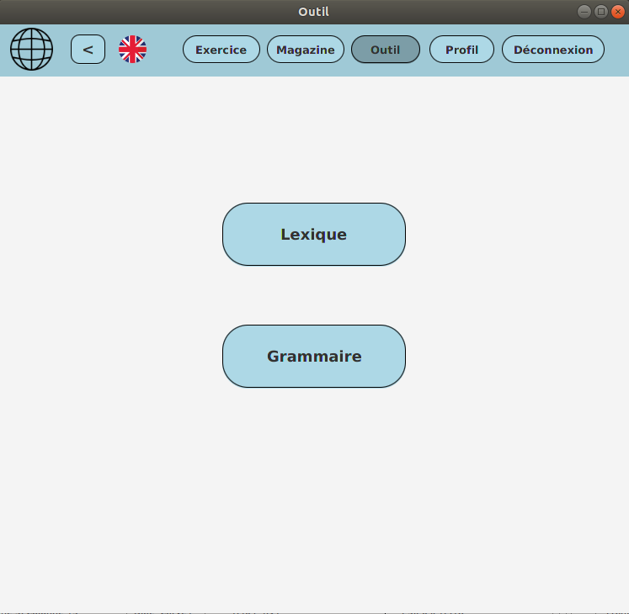
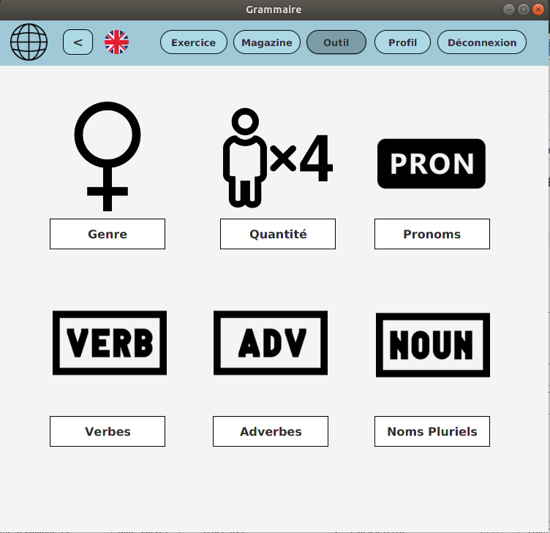
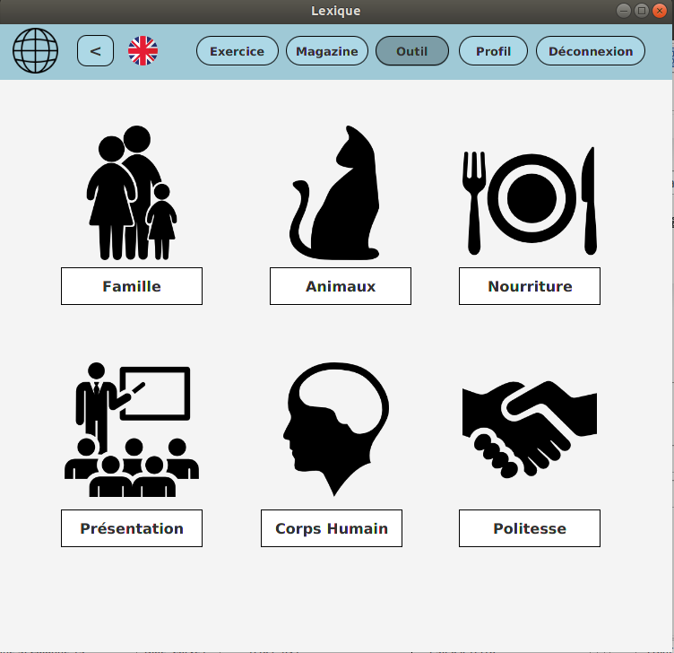
Une partie Outil qui permet d’accéder à deux sous-sections lexique et grammaire qui permettent à l’utilisateur d’enrichie leurs connaissances sur la langue choisi.

Slide 7
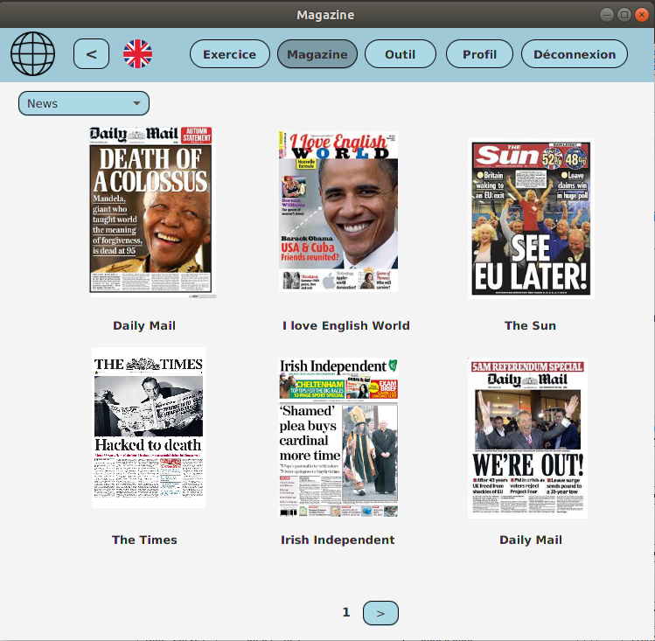
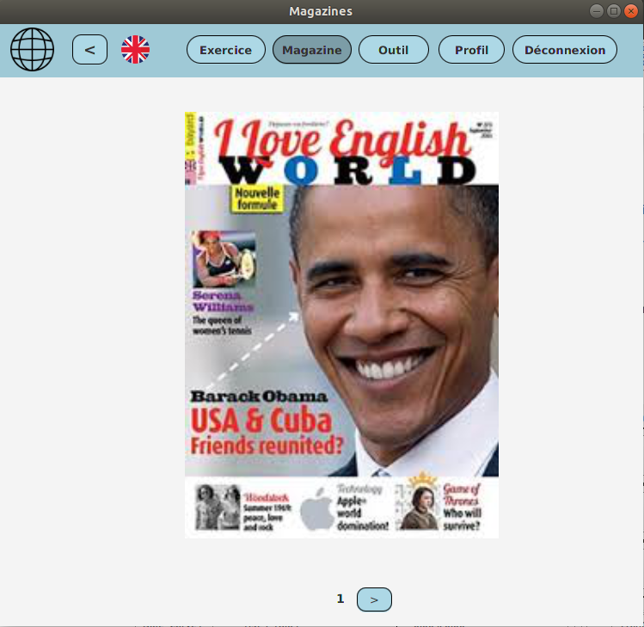
Une partie Magazines qui permet à l’utilisateur d’exploré une variété de documents dans la langue choisi

Slide 8
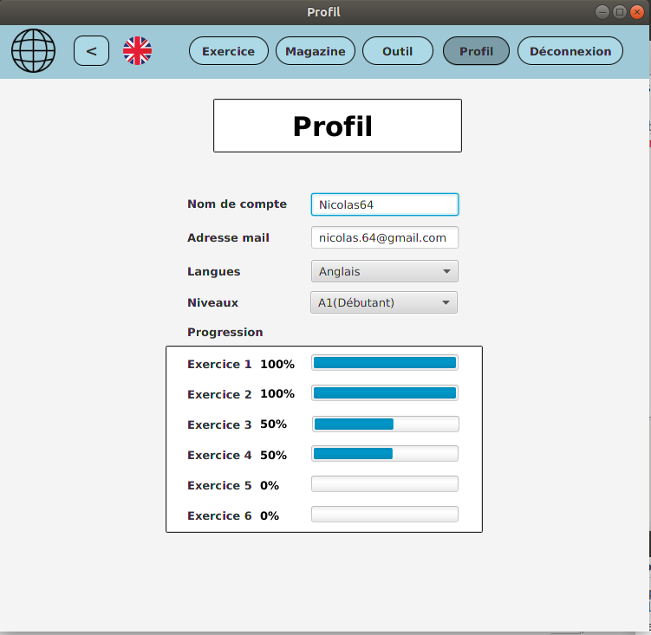
Et enfin une partie profil qui permet à l’utilisateur de retracer sont expérience sur l’application , il pourra aussi y modifié différents paramètres tel que la langue étudié ou son nom d’utilisateur

Slide 9
Guide d’utilisation :
Il faudra donc choisir une langue à étudié dans l’écran d’accueil , pour le prototype une seul langue sera disponible , l’anglais.
Une fois la langue choisi il faudra s’authentifier , pour le prototype il faudra juste ne pas laisser les deux champs vide pour éviter le message d’erreur
On peut aussi cliquer sur inscription et sur mot de passe oublié ce qui nous amène sur des pages dédié à cela
Toutes les pages de l’application procure un moyen d’aller à l’accueil en cliquant sur le logo en haut à gauche et toutes les pages ont on bouton retour pour revenir en arrière
Une fois connecté nous somme amené vers un menu avec trois choix

Slide 10
Le prototype ne fournie que des exercices de type débutant
On choisie une réponse et on clique sur valider , si la réponse et bonne on peut poursuivre sinon une croix rouge apparais et on peut choisir une autre réponse
Pour la partie Lexique et Grammaire seul les deux premiers onglets en haut à gauche sont fonctionnel
Pour la partie magazine on a inclus deux pages dans le prototype , seul la partie news est fonctionnel , la liste déroulante pour choisir d’autre types de magazines n’est pas fonctionnel
Dans ce prototype seul l’image de I Love English avec Obama en couverture est cliquable

Slide 11
Architecture :
Notre architecture comprend un fichier fxml pour modélisé une page et un contrôleur dédié pour chaque fxml
Nous avons utilisé un contrôleur principale qui est SampleController qui fournit pas héritage des fonctions aux autres contrôleurs d’en un effort de factorisation du code
Les contrôleurs réagissent aux actions de l’utilisateur sur le fxml et ils modifient la vue
Notre main initialise sa scène qui sera ensuite modifié par les contrôleurs pour charger d’autres pages
Nous avons essayé de produire une architecture la plus simple possible

Slide 12
Conclusion :
Linguo est une application tous public et tous niveau qui se veut conviviale et accueillant
Nous avons opté pour quelque chose de simple et non excluant pour des utilisateurs qui viendrais à découvrir l’application
Notre application permet d’apprendre , d’exercé et de découvrir plusieurs langages sans contraintes
Notre application est la pour accompagner chaque utilisateur à son rythme sans contrainte de temps ou de niveau

